Slide 1

BÀI GIẢNG TRỰC TUYẾN
TẬP VIẾT - LỚP 3
TUẦN 4
Năm học : 2021 - 2022

Slide 2
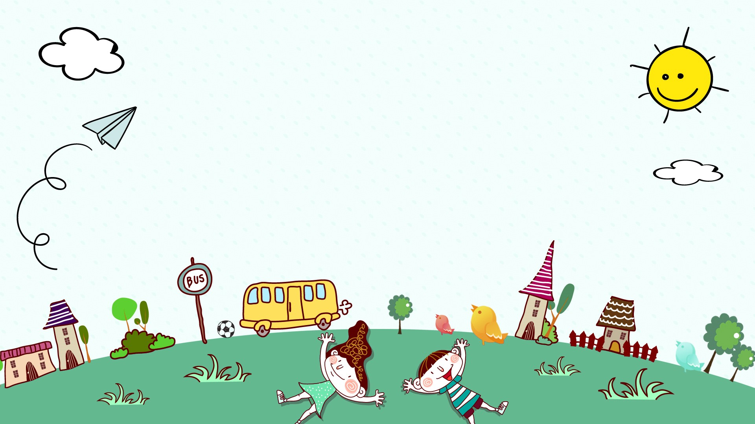
Tập viết Ôn chữ hoa C

Slide 3

YÊU CẦU CẦN ĐẠT
- Viết chữ C : 1 dòng cỡ nhỏ.
- Viết chữ N, L : 1 dòng cỡ nhỏ.
- Viết tên riêng Cửu Long: 2 dòng cỡ nhỏ.
- Viết câu ứng dụng: 2 lần.

Slide 4


C, L, N

Slide 5
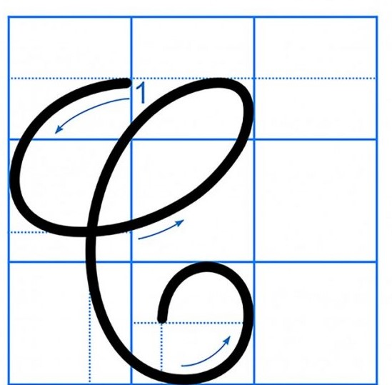
Quan sát, nhận xét chữ hoa C
- Chữ hoa C được tạo bởi mấy nét? Đó là những nét nào ?
Gồm 1 nét:
- Là kết hợp của 2 nét cơ bản: cong dưới và cong trái nối liền nhau, tạo một vòng xoắn to ở đầu chữ.
- Chữ hoa C cao mấy ly, rộng mấy ly ?

Slide 6
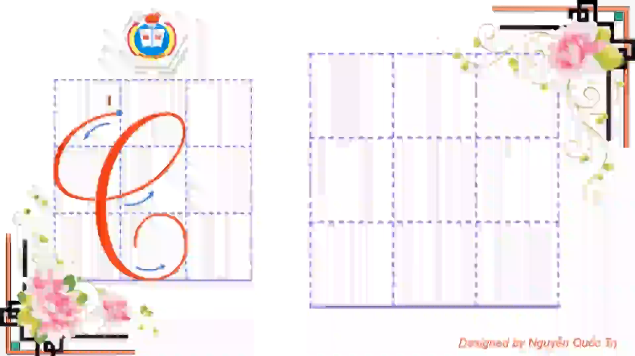

Slide 7
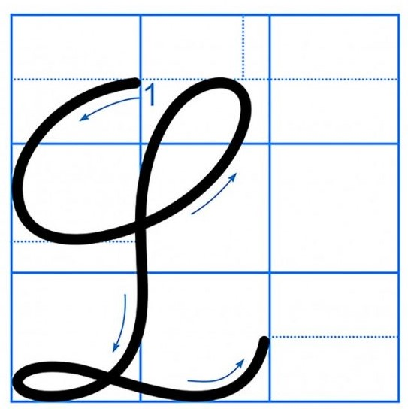
Quan sát, nhận xét chữ hoa L
- Chữ hoa L được tạo bởi mấy nét ? Đó là những nét nào ?
Gồm 1 nét:
- Là kết hợp của 3 nét cơ bản: cong dưới, lượn dọc và lượn ngang nối liền nhau, tạo vòng to ở đầu chữ và vòng xoắn nhỏ (nét thắt) ở chân chữ.
- Chữ hoa L cao mấy ly, rộng mấy ly ?

Slide 8
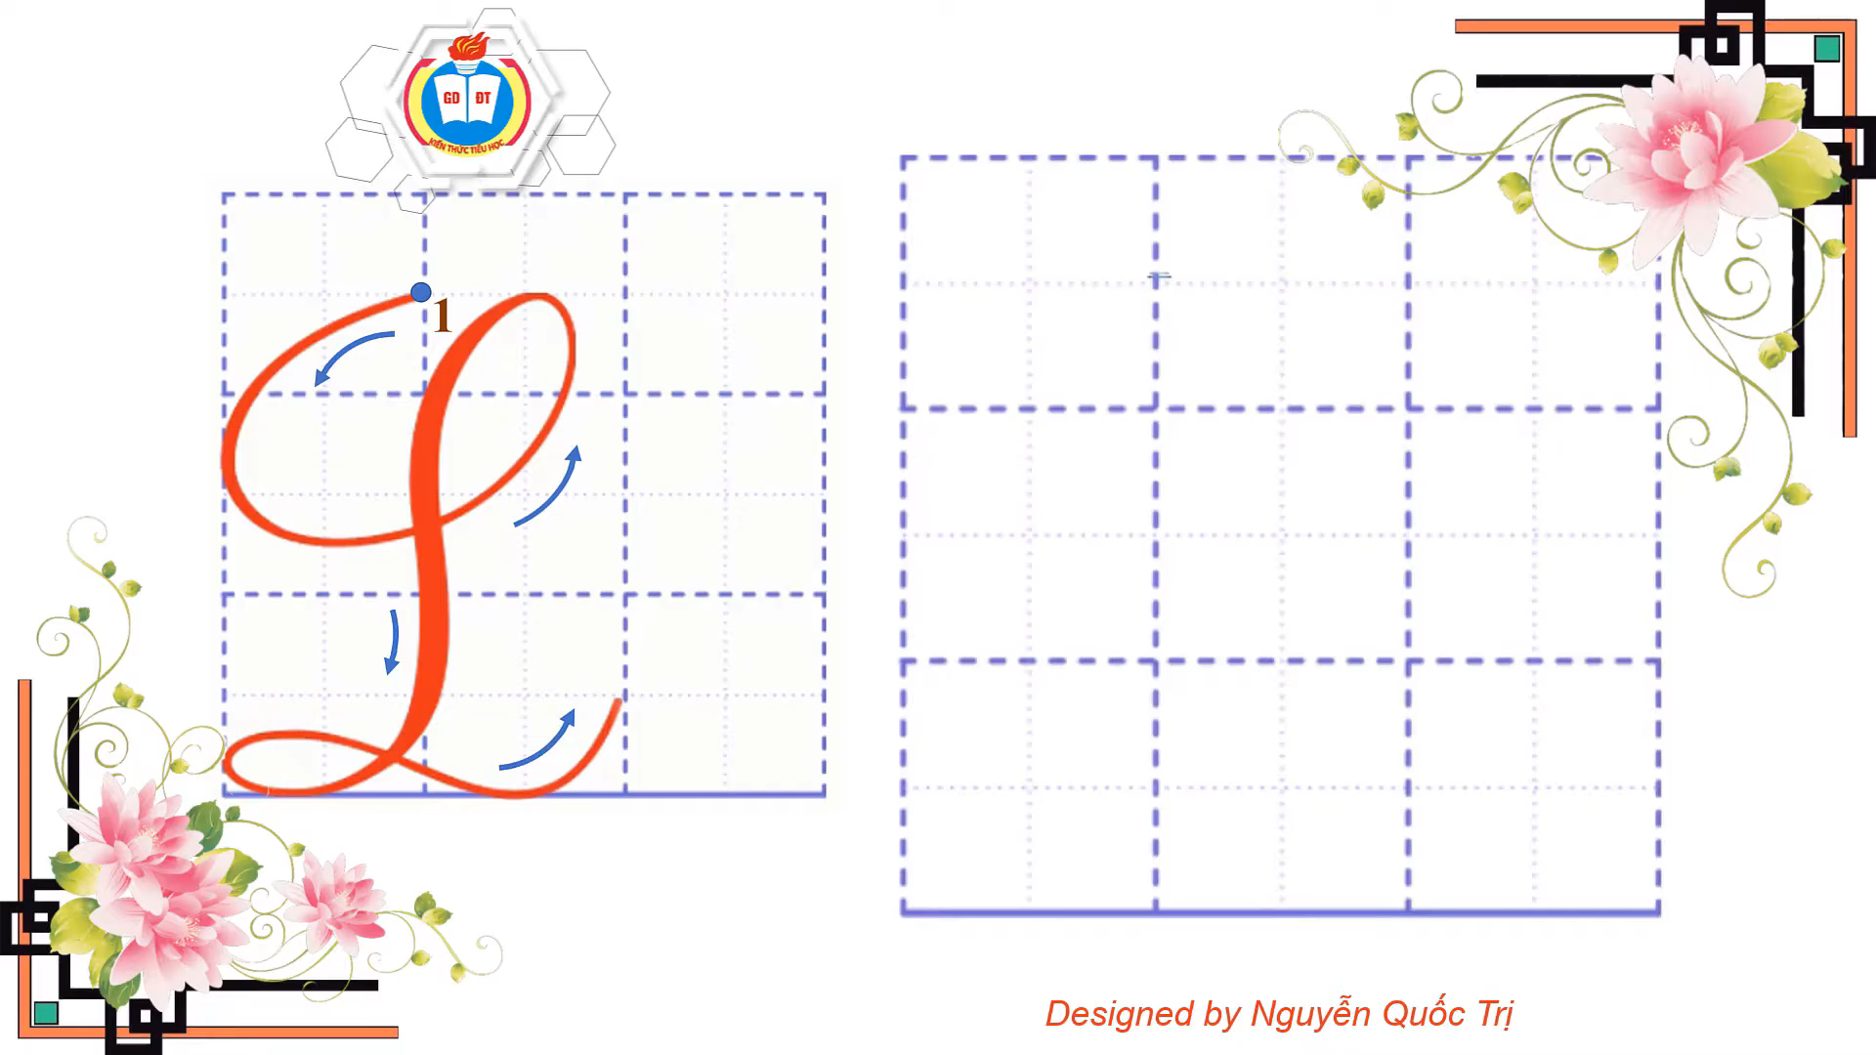

Slide 9
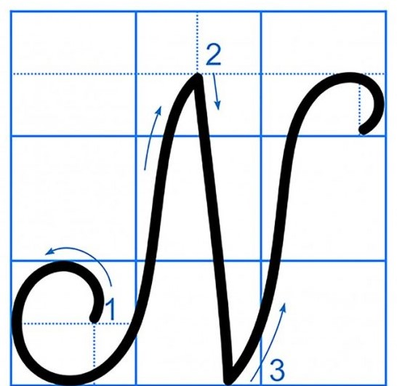
Quan sát, nhận xét chữ hoa N
- Chữ hoa N được tạo bởi mấy nét ? Đó là những nét nào ?
Gồm 3 nét:
- Nét 1: là nét móc ngược trái.
- Nét 2: là nét thẳng xiên
- Nét 3: là nét móc xuôi phải
- Chữ hoa N cao mấy ly, rộng mấy ly ?

Slide 10
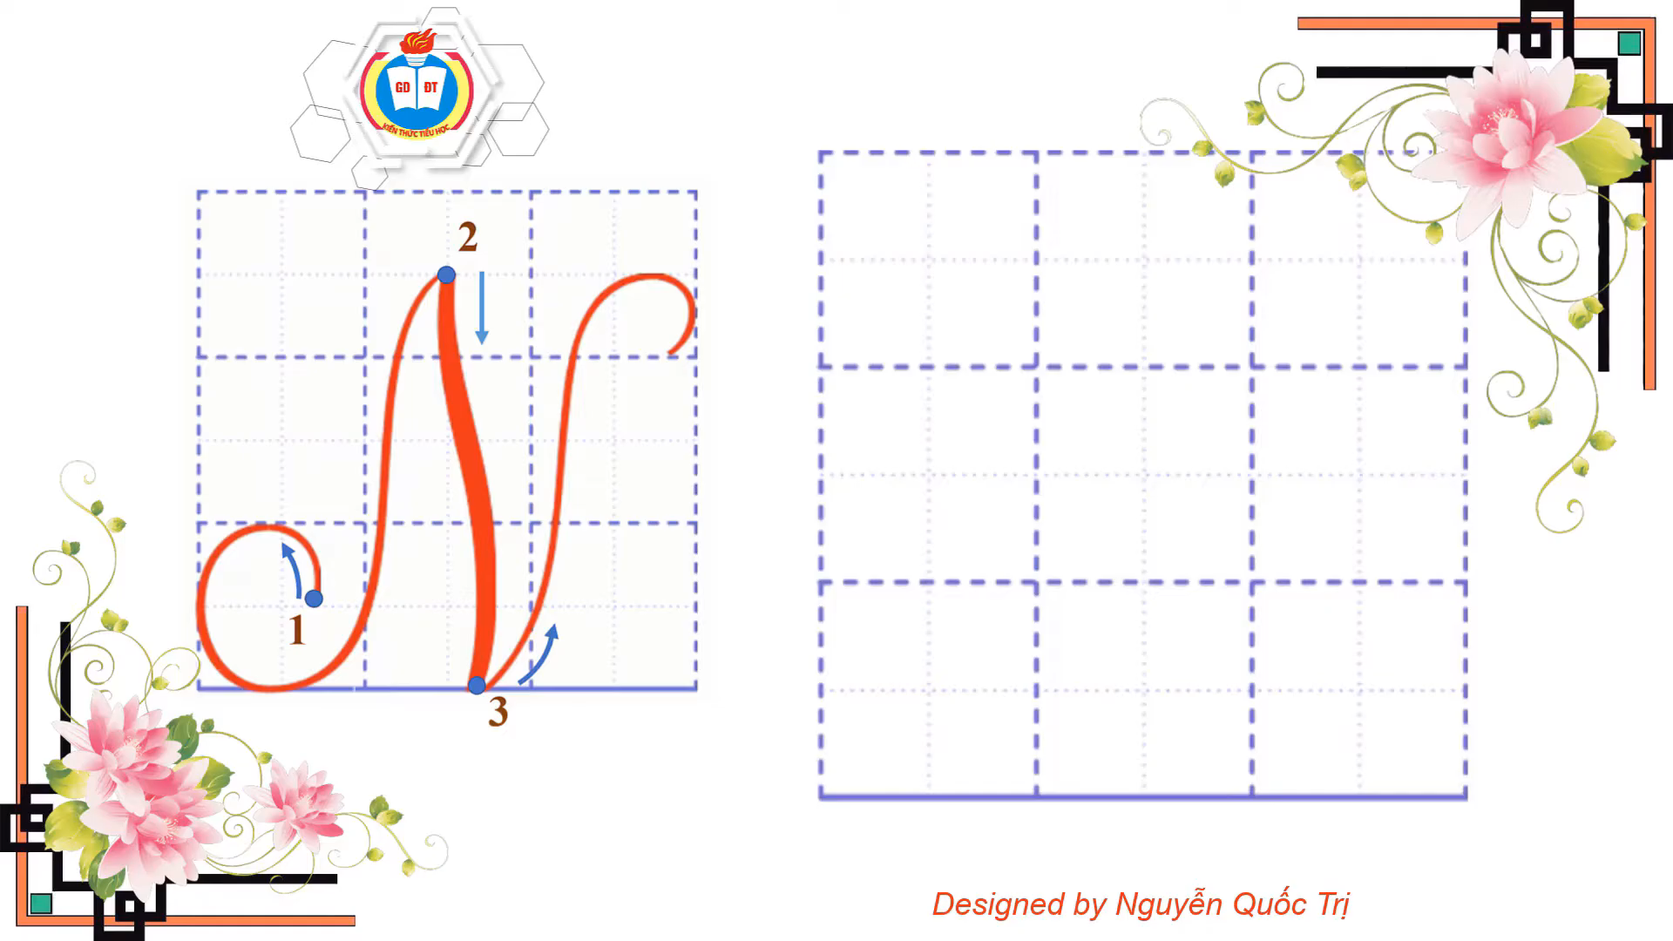

Slide 11

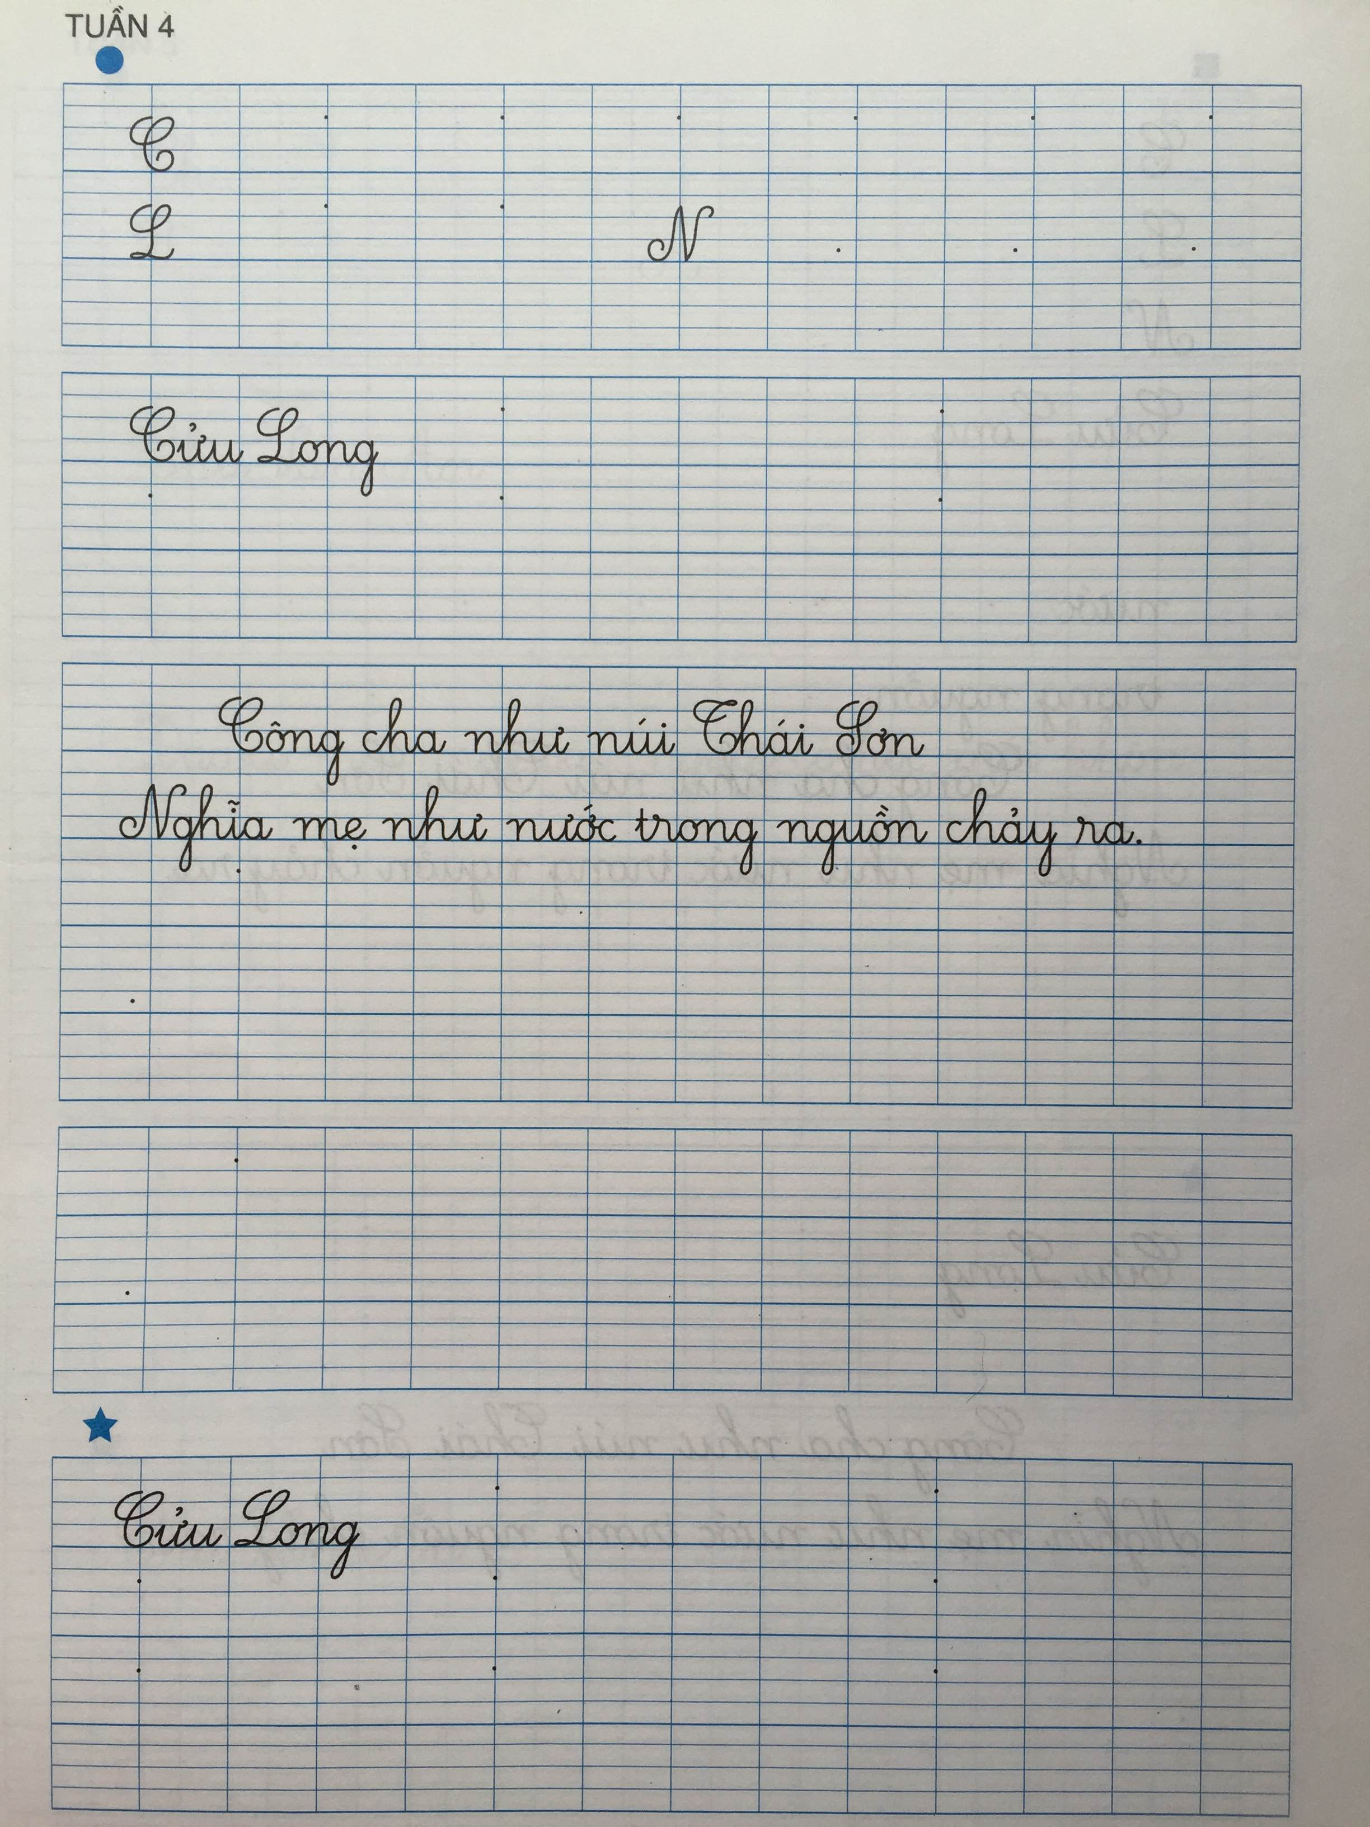
Notes:
11

Slide 12


Cửu Long là dòng sông lớn nhất nước ta, chảy qua nhiều tỉnh ở Nam bộ.

Slide 13
- Từ “ Cửu Long” gồm mấy chữ ?
- Từ “Cửu Long” có những con chữ nào cao hai ly rưỡi,1 ly?
- Từ con chữ “C” sang con chữ “ư” ? từ con chữ “L” sang con chữ “o” được viết như thế nào ?
- Khoảng cách giữa các chữ được viết ra sao ?
Notes:
13

Slide 14

Công ơn của cha mẹ rất lớn lao
Notes:
14

Slide 15



Notes:
15

Slide 16

Những chữ nào được viết hoa?
- Nhận xét độ cao của các chữ trong câu tục ngữ?
- Nhận xét về cách đặt dấu thanh trong câu tục ngữ?
- Nhận xét về khoảng cách giữa các con chữ?
Notes:
16

Slide 17
THỰC HÀNH VIẾT VỞ
1 dòng chữ hoa C cỡ nhỏ
1 dòng chữ hoa L,N cỡ nhỏ
2 dòng chữ Cửu Long cỡ nhỏ
2 lần câu ứng dụng cỡ nhỏ
Notes:
17

Slide 18


1- Tư thế ngồi viết:
- Lưng thẳng, không tì ngực vào bàn.
- Đầu hơi cúi.
- Mắt cách vở khoảng 25 đến 30 cm.
- Tay phải cầm bút.
- Tay trái tì nhẹ lên mép vở để giữ.
- Hai chân để song song thoải mái.
2- Cách cầm bút:
- Cầm bút bằng 3 ngón tay: ngón cái, ngón trỏ, ngón giữa.
- Khi viết, dùng 3 ngón tay di chuyển bút từ trái sang phải, cán bút nghiêng về phía bên phải, cổ tay, khuỷu tay và cánh tay cử động mềm mại, thoải mái;
- Không nên cầm bút tay trái.
Notes:
18

Slide 19
THỰC HÀNH VIẾT VỞ
Notes:
19

Slide 20



HẸN GẶP LẠI CÁC CON

